Slide 1
И пусть поколения знают, и пусть поколения скорбят….

Slide 2
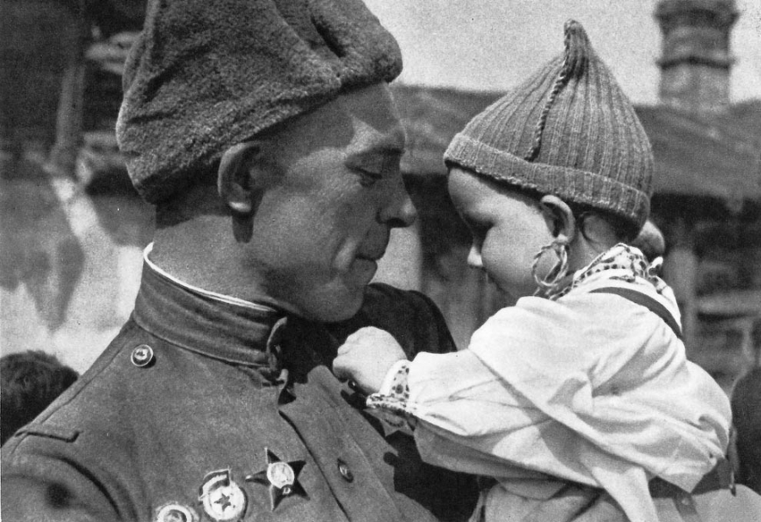
70 лет прошло с тех пор, как закончилась самая кровопролитная война, в которую были втянуты по вине фашисткой Германии во главе с Адольфом Гитлером десятки государств, миллионы людей. До сих пор каждый из нас с содроганием слушает страшные фразы, произнесённые голосом Левитана, болью отзывающиеся в каждом сердце: «Внимание! Внимание! ...

Slide 3
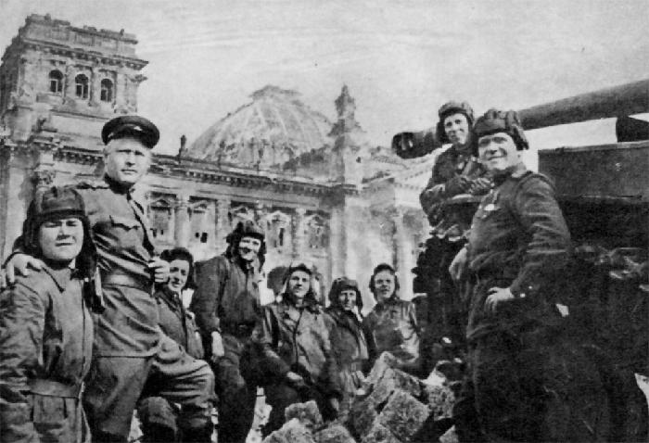
«Нет!» - сказали мы фашистам.
Не потерпит наш народ,
Чтобы русский хлеб душистый
Назывался словом «брот»,
И от моря и до моря
Поднялись большевики.
И от моря и до моря
Встали русские полки.
Встали, с русскими едины,
Белорусы, латыши,
Люди вольной Украины,
И армяне, и грузины.
Молдаване, чуваши.
Все советские народы
Против общего врага.
Все, кому мила свобода
И Россия дорога!

